Slide 1
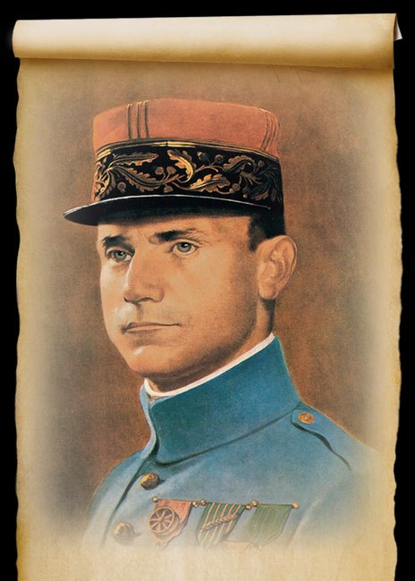
Milan Rastislav Štefánik
(21. 7. 1880 - 4. 5. 1919)
hrdina slovenského ľudu, symbol česko-slovenskej štátnosti a vzájomnosti
Mgr.Katarína Cukerová 9.ročník

Slide 2
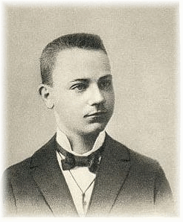
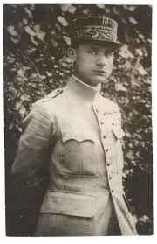
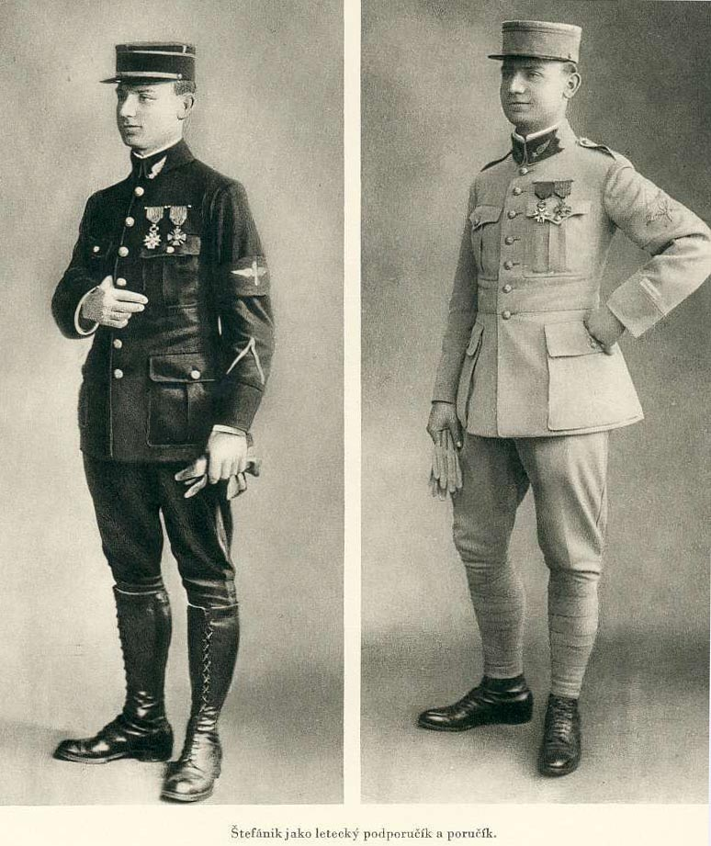
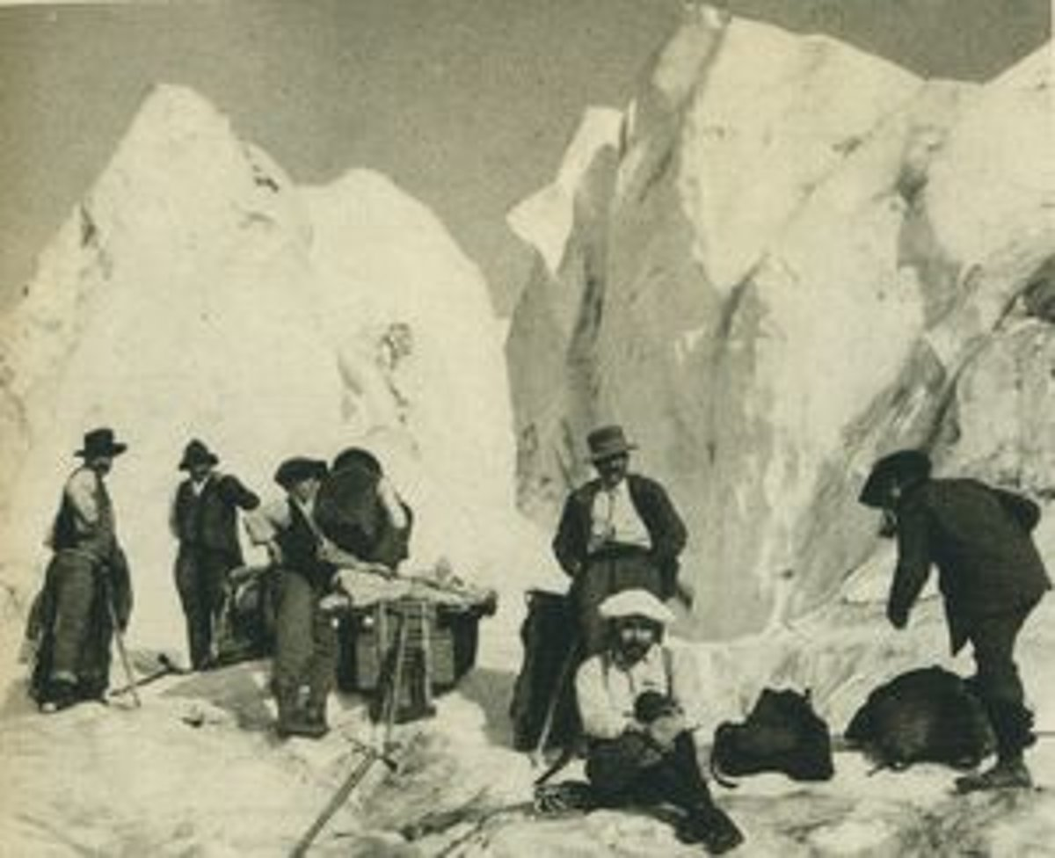
Vlastné meno: Milan Rastislav Štefánik Dátum a miesto narodenia: 21. júl 1880, Košariská, Rakúsko-Uhorsko (dnešné Slovensko) Charakteristika: astronóm, vojenský letec, diplomat, politik, fotograf Významné činy: zaslúžil sa o vznik spoločného štátu Čechov a Slovákov Dátum a miesto smrti: 4. máj 1919, Ivanka pri Dunaji, Česko-Slovensko (dnešné Slovensko) Príčina smrti: zomrel pri tragickej nehode lietadla

Slide 3
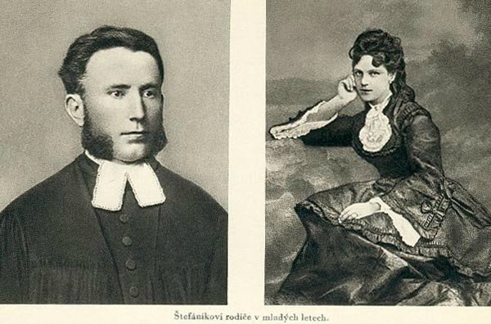
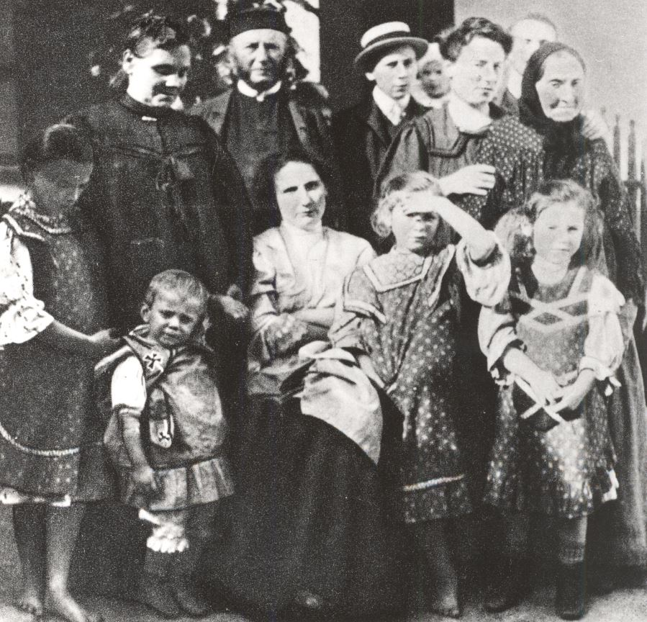
Chudobné dieťa s jedenástimi súrodencami
Štefánikova rodina bola naozaj pestrá.
Pochádza z 12 detí, takže ako malý sa určite nenudil. Mal 4 sestry, ostatní boli chlapci. On bol šiesty v poradí.
Hoci boli veľmi chudobní, jeho otec Pavol Štefánik, ktorý bol evanjelický kňaz, mal veľa slovenských kníh. A práve tie ho v budúcnosti ovplyvnili.
Jeho matka Albertina rodena Jurenková.

Slide 4
"Obsahom životným môže byť úsilie a láska. Tieto dva princípy mi boli kompasom, keď som sa vydal na cestu..."
Vydal sa na cestu...
Bol astronóm, generál a diplomat, demokrat a humanista.
Dokázal si získať dôveru medzi vzdelancami i prostými ľuďmi.
Vedel ich nadchnúť, povzbudiť a presvedčiť svojou otvorenosťou a úprimnosťou.
Neustále kypel plánmi, podnetmi.
Uplatňoval hĺbku vedomostí, široké skúsenosti i nemalý spoločenský šarm.
Stal sa apoštolom odhodlania a pevnej vôle vo vede, vlastenectve i spoločenskom živote.
Ako jeden z prvých Slovákov zdolal Mont Blanc, dokopy dokonca 6-krát, a precestoval takmer celý svet, okrem Antarktídy.
Ovládal 8 cudzích jazykov.

Slide 5
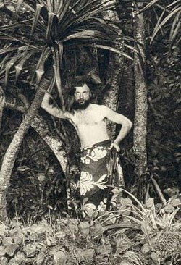
"Hviezdy riadia môj život, ony mi privolávajú: slúž kráse a šír šťastie... Kto kráča energicky a vedomý si cieľa, ovláda svoj osud takmer dokonale."
Bol úspešný astronóm
Vyštudoval na Karlovej univerzite v Prahe filozofiu a astronómiu.
Stal sa spolupracovníkom prof. J. Janssena na observatóriu v Meudone pri Paríži. Tam v roku 1906 skonštruoval spektroheliograf.
Zaoberal sa výskumom Slnka, pozorovaním planét a meteoritov (Mont Blanc), absolvoval cesty na pozorovanie zatmenia Slnka (Španielsko, Turkestan, Tichomorie, Alžírsko, Brazília, Ekvádor).
Na Tahiti pozoroval prechod Halleyovej kométy pred Slnkom, vybudoval tam dobre vybavené observatórium. Hľadal aj miesto pre svoju vlastnú hvezdáreň, pripravoval sieť meteorologických staníc.
Aj napriek iba niekoľkoročnému pôsobeniu medzi astronómami (1905-1914) sa stal uznávaným pozorovateľom z observatórií vo veľkých nadmorských výškach, spracoval podnetné príspevky do význačných astronomických časopisov.
C. Flammarion napísal: "Štefánik zostane v našich spomienkach typom muža celkom výnimočného." Získal aj cenu Francúzskej astronomickej spoločnosti.

Slide 6
"Ak sa chceme osamostatniť, musíme sa napred vyznačiť mravným pokrokom. "
Vojak, letecký dôstojník, minister, ...
V júli roku 1912 získal francúzske občianstvo.
Po vypuknutí prvej svetovej vojny nastúpil v januári 1915 do vojenskej leteckej školy v Chartres. Stal sa vojnovým pilotom, leteckým dôstojníkom.
Bojoval na srbskom fronte, organizoval meteorologickú frontovú službu. Za tri roky sa stal brigádnym generálom (1918) i rytierom Čestnej légie.
Budovanie čs. vojenských jednotiek v zahraničí sa stalo osou jeho ďalšieho života. Koncom roku 1915 vstúpil do československého zahraničného odboja.
Sprostredkoval oficiálne prijatie T. G. Masaryka u francúzskeho ministerského predsedu, začal pôsobiť v Národnej rade československej.
Organizoval čs. légie v Rusku, Taliansku, USA.
Zastával diplomatické funkcie, cestoval, organizoval, pripravoval novú slobodu i samostatnosť.
V Paríži podpísal 18. októbra 1918 Prehlásenie nezávislosti československého národa.
Stal sa ministrom vojny ČSR.
Zahynul pri prílete na Slovensko, keď sa nečakane zrútilo lietadlo neďaleko Vajnor pri Bratislave.

Slide 7
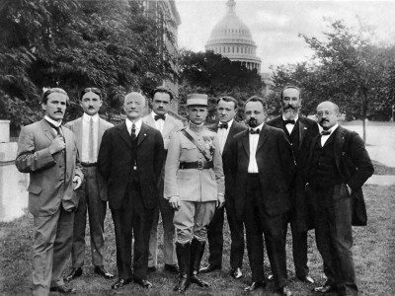
"Generálske hviezdy veľmi rád obetujem skutočnému svetu hviezd... Verím vo vývoj vedy a preto vo vývoj všetkého, čo je šľachetné a človečenstvu prospešné... Mne značí veda organizáciu, poctivú snahu lúštiť hádanku existencie, dať maximum obsahu nášmu životu."
Hlboko ľudský, národný i svetový
Praha sa mu stala školou i bránou do sveta.
V Paríži kryštalizovali jeho vlastnosti: húževnatosť, ambicióznosť, kultivované vystupovanie a prísne sebaovládanie. "Zo Štefánika sa stal v Paríži dokonalý gentleman, svetový človek, ušľachtilej vonkajšej i vnútornej kultúry" (F. X. Šalda).
Stal sa mužom činu. Vo svete získal meno, rozhľad, priateľov v kruhoch vedeckých, politických i spoločenských.
Dokazoval svoju vynaliezavosť, bádavosť, opravdivosť, nekompromisnosť, rytierskosť i veľkodušnosť.

Slide 8
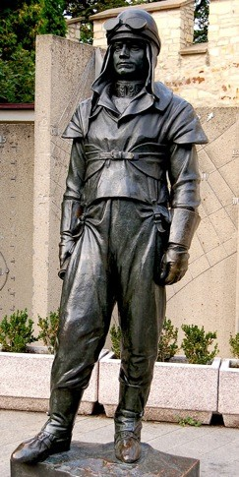
Malý, útly, chorľavý, statočný, energický, priebojný, pracovitý Štefánik precestoval takmer celý svet.
Za krátkych 39 rokov svojho života vykonal dosť, aby sa na neho na Slovensku nezabúdalo.
Mal rád rodnú hrudu i tep sveta, veril vo víťazstvo práva nad násilím, slobody nad porobou, demokracie nad výsadami, pravdy nad klamstvom, spravodlivosti nad krivdou.
Prebil sa svetom vedy, vojny i politiky.
Stal sa človekom so svetovým rozhľadom, jeho život bol naplnený neustálym zápasom.
Muž s podlomeným zdravím vynikol neuveriteľnou energiou.

Slide 9
"Zostanem vždy svoj verný kultu pravdy, krásy, energie, sily..."
Spájala sa v ňom neha i sila, heroizmus i sen, smäd po poznaní diaľok a tajomstiev Zeme. Písal básne, vložil citový rozmer aj do politiky.
"Mojou jedinou ctižiadosťou je snaha využiť každý okamih na rozvoj schopností srdca a ducha...
Svoju obetavosť prenášal aj na druhých:
"Je potrebné ľudí učiť veriť, je potrebné ich milovať napriek všetkým chybám, je potrebné učiť ich milovať, ale je nevyhnutné tiež pracovať a učiť iných pracovať!„
Možno najsympatickejším obrazom jeho optimizmu sú slová:
"Nie je jednoducho možné, aby všetko vynaložené úsilie, všetko prežité utrpenie bolo márne, aby mal byť koniec všetkým nádejam vo víťazstvo ideálov."
"Niet slobody, kde niet vzdelania a charakteru... Konanie dobra! Toť ten kameň múdrosti...

Slide 10
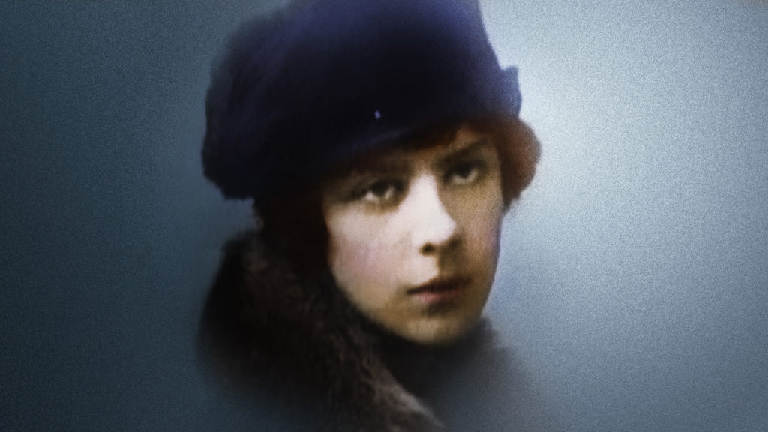
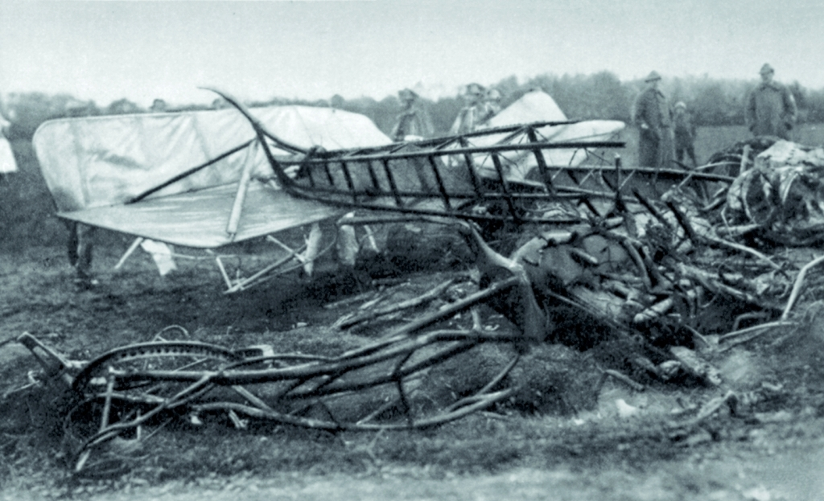
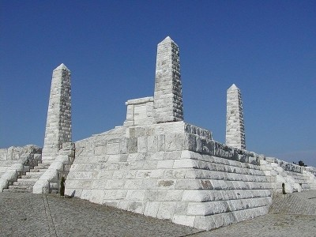
"Veriť, milovať, pracovať."
Určoval súradnice svojej duše
Tragická smrť a zlomené srdce
Ak by sa jeho život predčasne neskončil tragickou smrťou, bol by z neho pravdepodobne ženatý muž. V júni ho čakala svadba s markízou Giulianou Benzoni. Tá sa po jeho smrti už viac nevydala a zostala slobodná. Počas ich vzťahu ho nazývala malý Slovák.
Generál Milan Rastislav Štefánik zomrel 4. máj 1919, keď sa vracal z Talianska do svojej vlasti. Pôvodne mal cestovať vlakom cez Rakúsko, no keďže išlo o nepriateľskú krajinu, hrdo odmietol a radšej zvolil lietadlo.
Počas pristávacieho manévru sa stroj z nejasných príčin zrútil a všetci v lietadle zahynuli. V Brezovej pod Bradlom nájdeme dnes jeho pamätnú mohylu. Jeho meno nesie aj naše letisko v Bratislave.

Slide 11
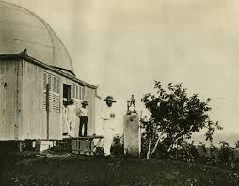
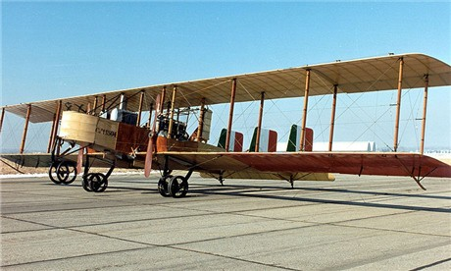
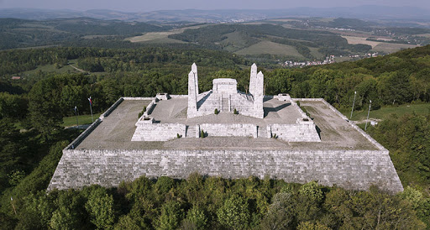
Pracovný list – M.R.Štefánik
1. Kde sa narodil M.R.Štefánik?
2. Aký odbor vyštudoval M.R.Štefánik na Karlovej Univerzite v Prahe?
3. Čím všetkým bol M.R.Štefánik?
4. Na akom mieste vybudoval observatórium?
5. Aké občianstvo získal v r. 1912?
6. V ktorých krajinách organizoval M.R.Štefánik česko-slovenské légie?
7. Akým významným činom sa preslávil M.R.Štefánik?
8. Čo sa stalo osudným generálovi M.R.Štefánikovi?
9. Kde je postavená mohyla M.R.Štefánikovi?
10. Čo je dnes pomenované po M.R.Štefánikovi?

Slide 12
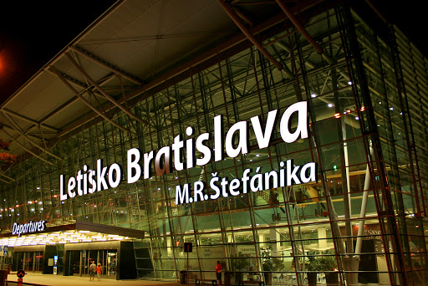
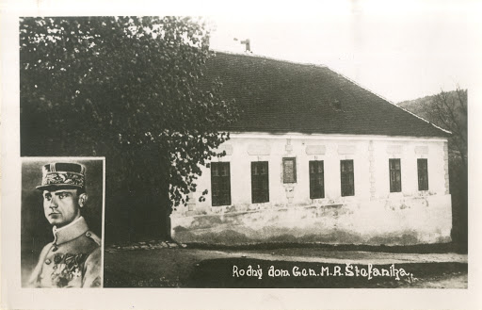
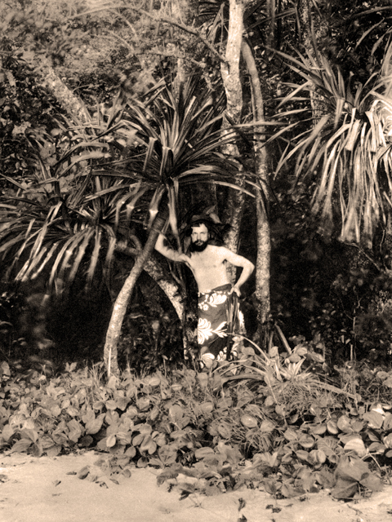
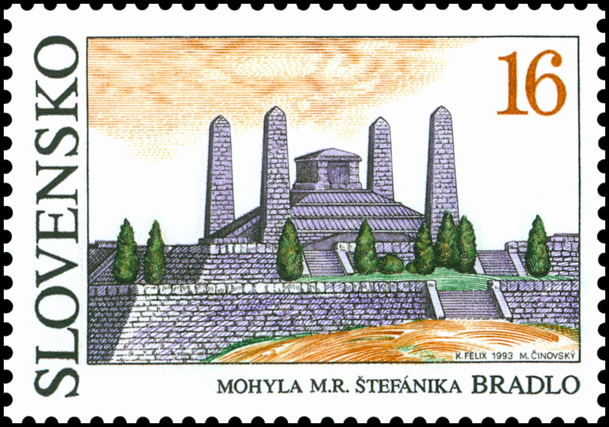
Správne odpovede
1. Košariská, Rakúsko-Uhorsko
2. filozofiu a astronómiu
3. astronóm, vojak, politik, vojenský letec, generál, diplomat
4. Tahiti
5. francúzske občianstvo
6. Rusko, Taliansko, USA
7. zaslúžil sa o vznik spoločného štátu Čechov a Slovákov
8. letecká havária
9. v Brezovej pod Bradlom
10. letisko v Bratislave

